Slide 1
2025-04-03
수업 2일차

Slide 2
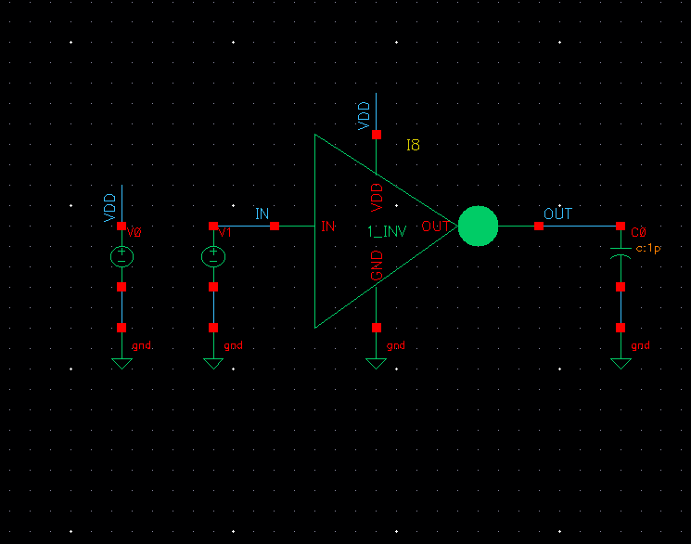
시뮬레이션 회로
이 이미지는 Cadence Virtuoso에서 설계된 간단한 인버터 회로의 다이어그램을 보여준다.
회로의 삼각형 기호가 인버터다.
이 회로는 디지털 인버터의 동작을 확인하거나 전파 지연 등을 분석을 위한 테스트 벤치로 사용된다.

Slide 3
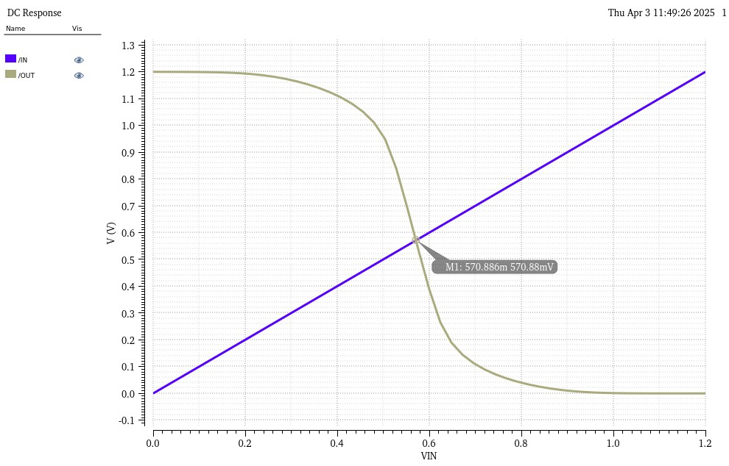
시뮬레이션 DC

Slide 4
시뮬레이션 DC
‘WID’는 ‘Width of Inversion Domain’의 약자로, 트랜지스터의 반전층의 너비를 뜻하며, 트랜지스터가 선형 영역인지, 포화 영역인지, 또는 컷오프 영역인지를 결정하는 역할을 한다.
그래프에서 보이는 것은
X축: 입력 전압
Y축: 출력 전압
그래프의 교차점: 회로의 임계점

Slide 5
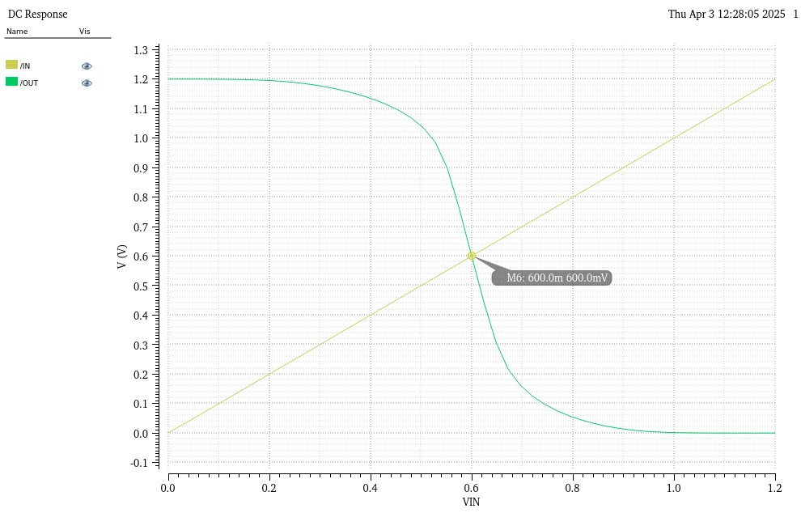
시뮬레이션 DC

Slide 6
시뮬레이션 DC
1. DC OP = INV 기본동작
- 0, 1.2입력 전압에 따른 출력확인
2. DC sweep in (0~1.2)- OUT
- DC transfer curve – PMOS, NMOS 이동도 매칭
PMOS/NMOS WIDTH 2.67배 –0.6V
3. AC Gain & BW = 16.4dB(6.6배), 46MHz
4. AC trans 실제 파형을 입력해 출력파형 6.6배 확인
5. DC trans 대신호 time 차트 분석을 통해 load cap에 따라 over 슈팅을 충전, 방전효과 확인
6. Parastic 분석 cap(10f~20p) sweep

Slide 7
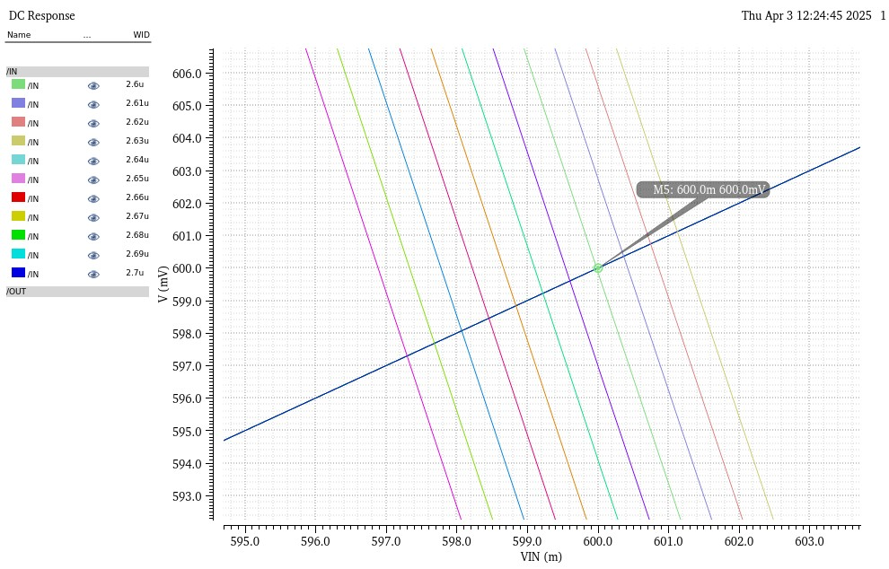
DC Large-Signal

Slide 8
DC Large-Signal 분석
각 선은 트랜지스터 너비에 따른 회로의 응답을 의미한다.
각 선의 기울기는 회로의 전압 이득을 의미하며, 기울기가 더 가파를수록 높은 이득을 나타낸다.
트랜지스터 너비가 증가함에 따라 전달 특성이 어떻게 변하는지 보여주고 있으며, 이는 트랜지스터 크기가 회로 성능에 미치는 영향을 알려준다.

Slide 9
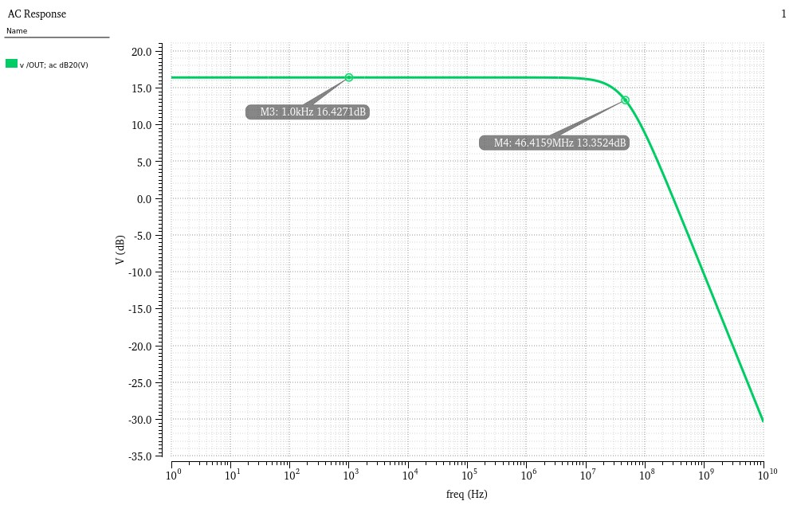
시뮬레이션 AC

Slide 10
시뮬레이션 AC 분석
X축은 주파수를 로그 스케일로 표시
Y축은 전압 이득을 dB 단위로 표시
이 회로는 저역통과 필터의 특성을 가졌고, 대역폭은 약 100MHz로 볼 수가 있다.
차단 주파수 이후의 감쇠율은 약 -40dB/decade로 이는 2차 저역통과필터의 특성을 보인다.
GHz 단위의 고주파 신호를 입력하면, 크게 감쇠하는 모습을 보인다.

Slide 11
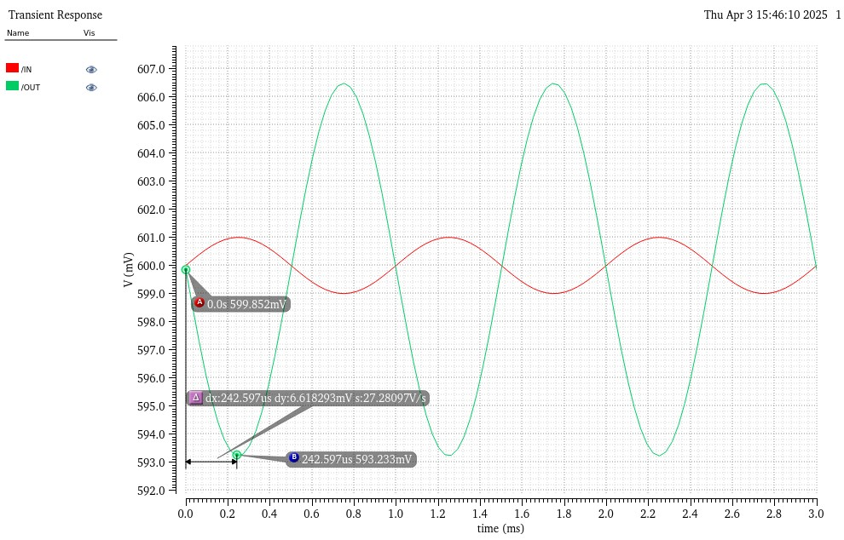
시뮬레이션 AC transient

Slide 12
시뮬레이션 AC transient
붉은색 곡선은 입력 신호, 초록색 곡선은 출력 신호를 의미한다.
X축은 시간, y축은 전압을 의미한다.
출력 신호의 진폭이 입력보다 크기 때문에, 증폭 효과가 있다.
출력 신호가 입력 신호에 비해 위상이 지연된다.
입력 주파수를 잘 따라가고 있어 해당 주파수에서 안정적으로 회로가 작동된다.

Slide 13
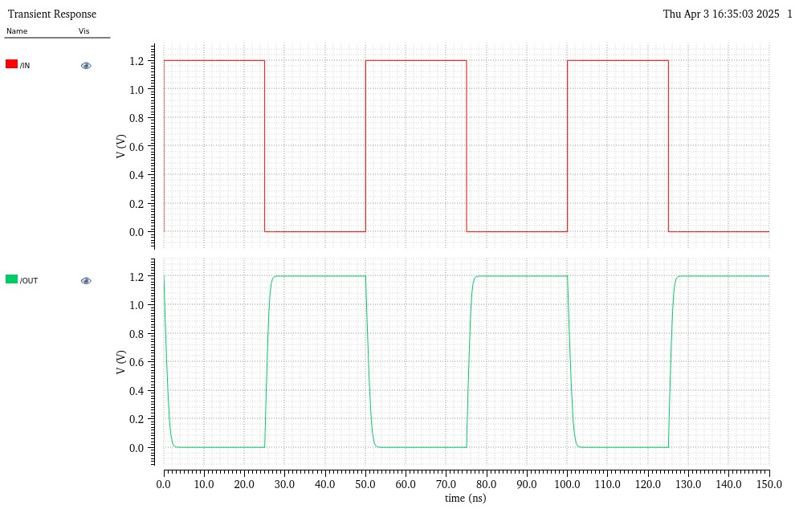
시뮬레이션 DC transient
붉은색 파장은 입력 신호
초록색 파장은 출력 신호
회로의 논리적 기능을 보면 입력이 높을 때 출력이 낮아지고 입력이 낮을 때 출력이 높아지는 기능을 보인다.

Slide 14
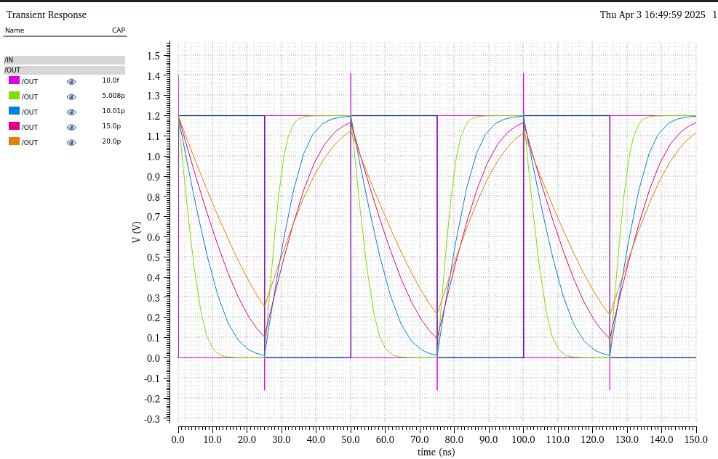
Transient 분석 시뮬레이션 (Load Cap)
Load Cap 값을 변경하면 출력이 변화
이를 통해 시스템의 안정성을 보장하고 과도 상태에서 발생할 수 있는 문제를 예방

Slide 15
Transient 분석 시뮬레이션 회로 특성 해석
파란색 선은 0~1.2V사이를 스위칭하는 입력된 펄스 신호이다.
상승 시간과 하강 시간의 차이는 커패시터의 차이로 인해 발생한다.
분홍색 선은 다른 신호와는 달리 오버슈트, 언더슈트 현상을 보이는데, ‘f’와 ‘p’의 단위 차이에서 보듯, 커패시터의 차이가 원인이다.

